Slide 1
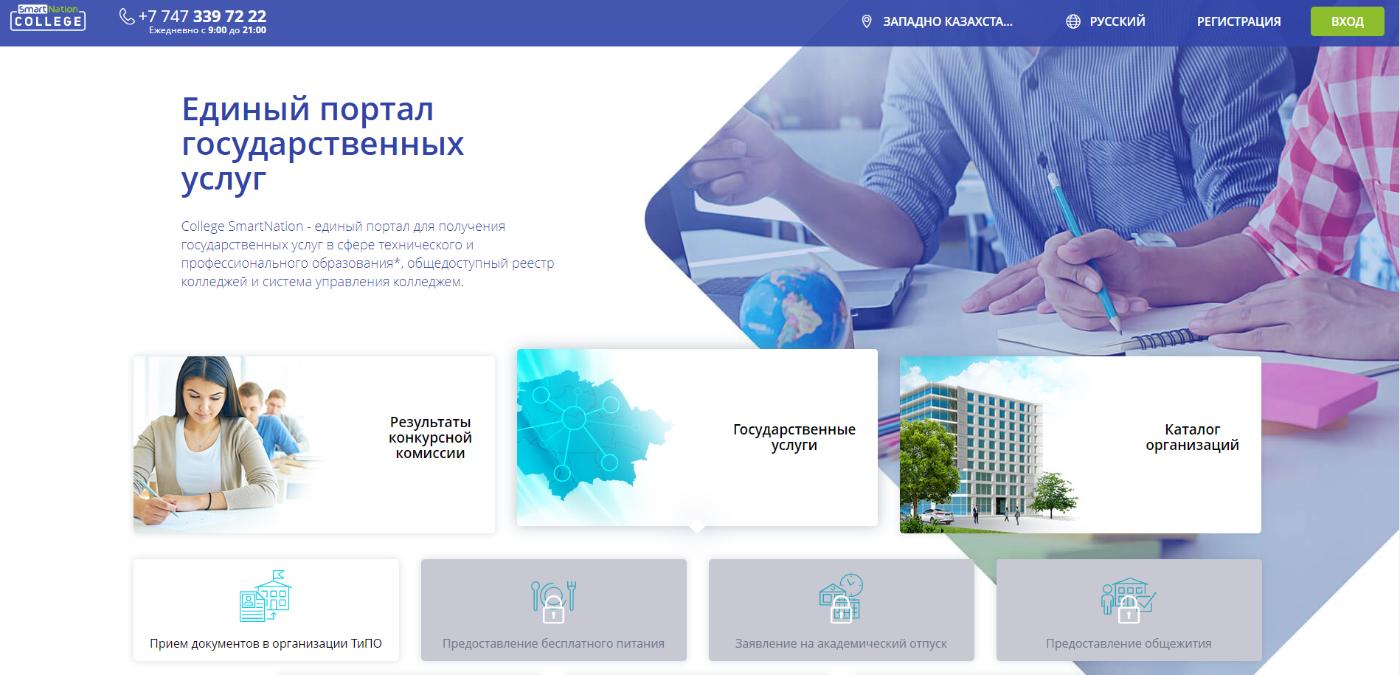


ТЕХНИКАЛЫҚ ЖӘНЕ КӘСІПТІК БІЛІМ БЕРУ БӨЛІМІ
34 колледж
24 мемлекеттік
10 мемлекеттік емес
16833 студенттер
1731 инженер-педагог
Googl Classroom, College snation.kz, MOODLE, ZOOM
30-ы Googl Classroom
1- і MOODLE
2-і College snation.kz

Slide 2
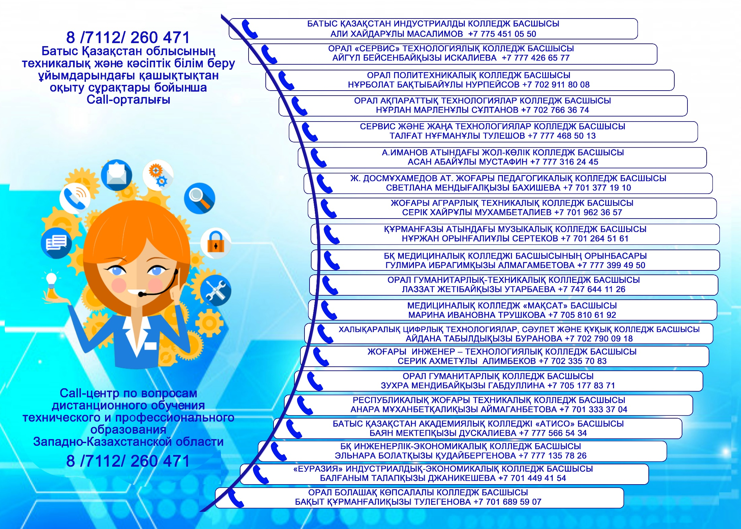

Slide 3
